Slide 1

Орыс сыныптарына арналған қазақ тілі мен әдебиеті 5-сынып
Көшпелілер туралы түсінік

Slide 2

Оқу мақсаты: 5.1.5.1. Тірек сөздер, жетекші сұрақтар арқылы негізгі тақырыпты анықтау

Slide 3
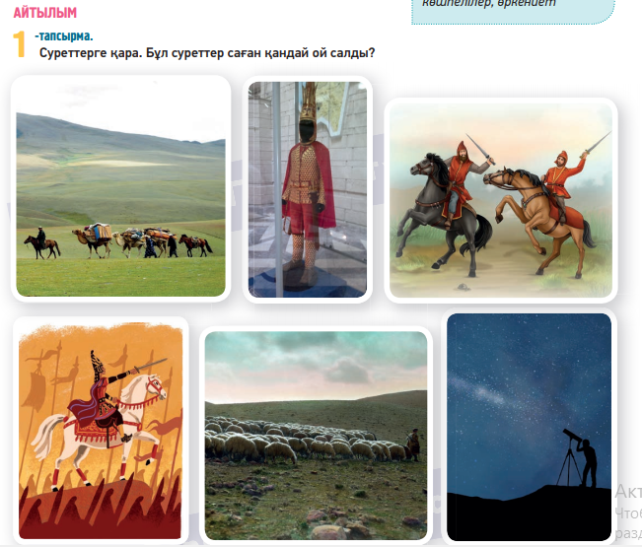
Әрекеттер тәртібі | Ресурстар (Мұғалім толтыру керек) | Орындалуы
Біл |  | Жиырма жетінші қазан Сынып жұмысы Көшпелілер туралы түсінік Суреттерге қарап, сурет бойынша әңгімелейді. Дәптерге жазамыз. (пишем раб тетрадь.Стр 74,1-тапсырма. Смотреть на картинки и составлять предложения по рисунку) 10 балл

Slide 4


Сау болыңыздар!

